Slide 1
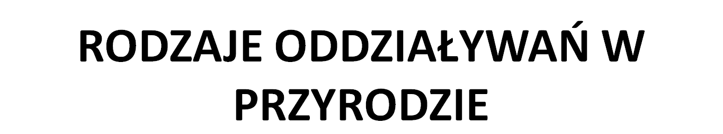
Przykłady
Dwa nadmuchane balony potarte o tkaninę
Balon potarty o tkaninę a włosy
Sprężyna lub guma poddana rozciąganiu
dwa magnesy
Pięść a twarz ;-)

Slide 2
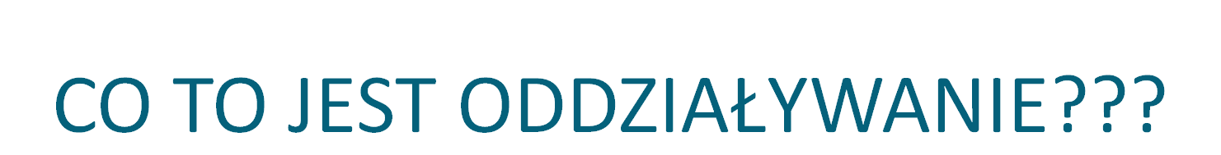
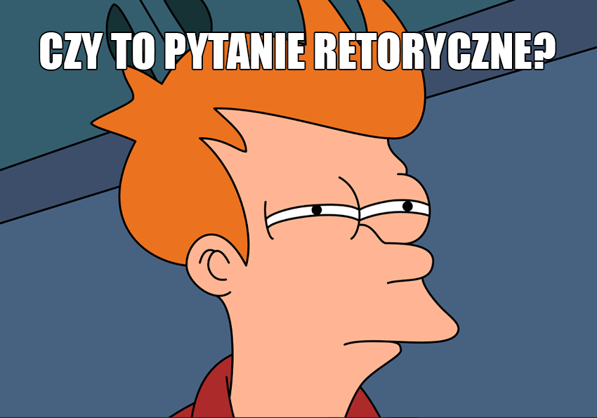
Oddziaływanie: wzajemny wpływ ciał na siebie.

Slide 3


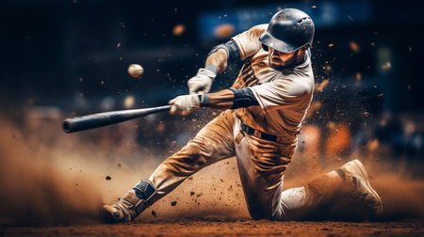
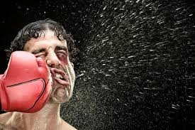
energii (praca, ciepło).
zmiana ruchu (prędkości/kierunku),
kształtu (odkształcenie)

Slide 4
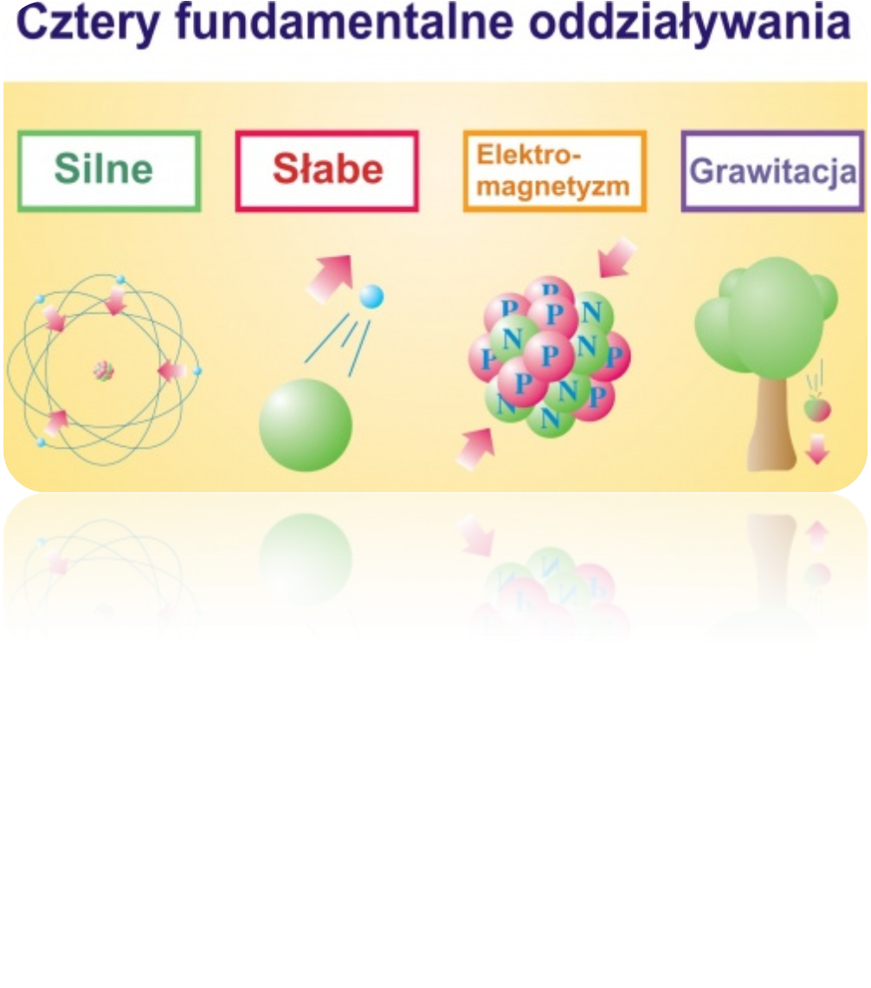

Slide 5
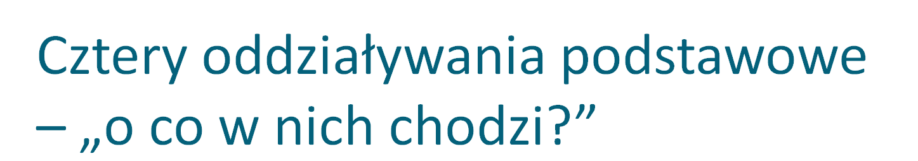
Oddziaływanie grawitacyjne
Działa między masami; zawsze przyciągające.
Zasięg: praktycznie nieskończony (maleje z odległością).
Nośnik (model cząstek): grawiton – cząstka hipotetyczna (jeszcze niezaobserwowana).
W skali szkolnej: siła ciężkości Fg≈mgF_g \approx m gFg​≈mg przy powierzchni Ziemi.
Oddziaływanie elektromagnetyczne
Działa między ładunkami elektrycznymi (i cząstkami z momentem magnetycznym).
Może być przyciągające lub odpychające (zależnie od ładunków).
Zasięg: nieskończony.
Nośnik: foton.
W skali materii: to ono „stoi za” tarciem, sprężystością, napięciem powierzchniowym, wiązaniami chemicznymi.
Oddziaływanie słabe
Odpowiada m.in. za rozpady promieniotwórcze beta.
Krótkozasięgowe (bardzo mały zasięg, jądrowa skala).
Nośniki: bozony W⁺, W⁻, Z⁰ (masywne → krótki zasięg).
Oddziaływanie silne
Spaja protony i neutrony w jądrze oraz wiąże kwarki w hadronach.
Krótkozasięgowe (działa na odległościach rzędu rozmiarów jądra).Nośniki: gluony.

Slide 6
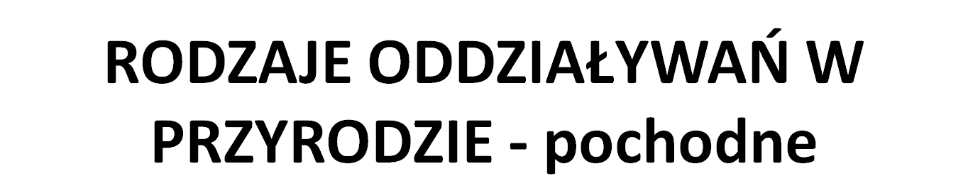
Tarcie – opór ruchu między powierzchniami, wynikający z przyciągania cząsteczek i mikrochropowatości.
Sprężystość – siła przeciwdziałająca odkształceniom, wynikająca z przesunięcia atomów w strukturze materiału.
Nacisk / reakcja podłoża – siła działająca prostopadle do powierzchni, równoważąca inne siły (np. ciężar).
Napięcie powierzchniowe – efekt przyciągania cząsteczek cieczy na granicy z powietrzem.
Wypór (siła Archimedesa) – siła wynikająca z różnicy ciśnień cieczy/gazu na zanurzone ciało.
Opór powietrza / cieczy – opór stawiany ciału poruszającemu się w ośrodku, wynikający ze zderzeń cząsteczek.
Siła elektrostatyczna – przyciąganie/odpychanie między ładunkami elektrycznymi.
Siła magnetyczna – oddziaływanie między magnesami lub przewodnikami z prądem.
Ciśnienie – skutek działania sił cząsteczek na powierzchnię w gazach i cieczach (statystyka wielu drobnych oddziaływań).

Slide 7
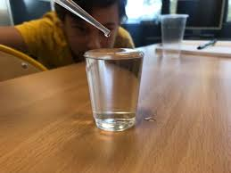
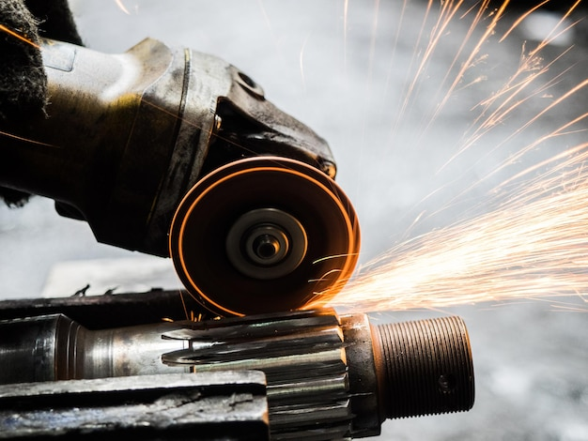
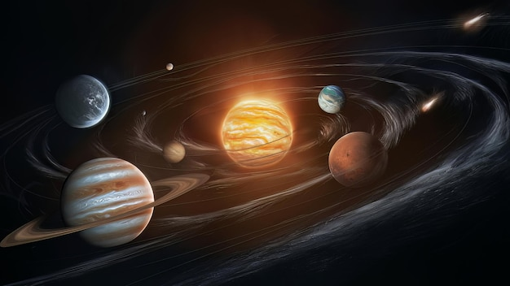
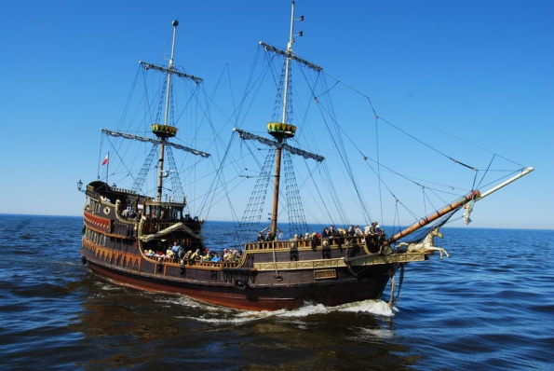

Slide 8
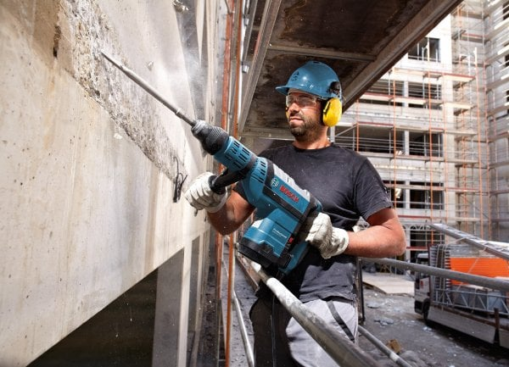
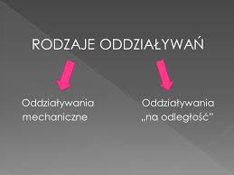
ODDZIAŁYWANIA MECHANICZNE
To takie, które zachodzą tylko przy bezpośrednim kontakcie ciał.
Wiele oddziaływań nie wymaga bezpośredniego kontaktu.

Slide 9
Siła: wielkość wektorowa opisująca oddziaływanie.
Ma wartość (N), kierunek, zwrot, punkt
przyłożenia.
Pole: sposób opisu oddziaływań działających „na odległość” (np. pole grawitacyjne, elektryczne, magnetyczne).
Nośniki oddziaływań (poziom nauczycielski): w modelu cząstek elementarnych oddziaływania przenoszą bozony (np. foton, gluon, bozony W/Z; grawiton – hipotetyczny).

Slide 10
Wzajemność oddziaływań – III zasada Newtona
Sformułowanie:
Jeżeli ciało A działa siłą na ciało B, to ciało B działa na ciało A siłą o tej samej wartości, tym samym kierunku, lecz przeciwnym zwrocie. Siły te zawsze występują parami i działają na różne ciała.
Typowe nieporozumienia:
„Skoro siły są równe i przeciwne, to powinny się znieść.” → Nie, bo działają na różne ciała. Równoważenie dotyczy sił działających na to samo ciało.
„cięższy uczeń działa mocniej.” → Nie. Siły w parze akcji-reakcji mają taką samą wartość, różne są przyspieszenia (bo inne masy: a=F/ma = F/ma=F/m).
Przykłady par:
Książka naciska stół (siła nacisku), stół działa na książkę siłą reakcji (normalną).
Ziemia przyciąga jabłko grawitacyjnie, jabłko przyciąga Ziemię tyle samo (różne skutki: Ziemia ma gigantyczną masę → znikome przyspieszenie).

